Slide 1
第四周交流汇报
组长：麦梓健
组员：王子璇 王伟民 郑锋
孙维华 洪治凑

Slide 2
目录
CONTENTS
01
02
03
需求规格书说明书
项目计划书改进
实验6-8
计划
Introduction
Modelling
Theoretical verification

Slide 3
01
需求规格说明书

Slide 4
简介
引言
目的
背景
项目内容
目标
用户特点
需求分析
需求分类
框架组件
运行环境
功能拓展
术语定义
用例建模
RUCM建模
其他模块
部署环境
接口
需求分析
用例建模
RUCM建模
Notes:
http://www.sohu.com/a/283505320_100269170 谷歌机械臂

Slide 5
重点：软件整体需求分析
功能需求
Git服务
仓库工单服务
非功能需求
高可靠性
低资源开销
业务需求
易于安装
运行快速
合并请求
第三方集成
多种数据库驱动支持
跨平台支持
多种客户端支持
简易部署
使用便捷
自托管
Notes:
http://www.sohu.com/a/283505320_100269170 谷歌机械臂

Slide 6
用例图
图1 部署者用例图
图2 用户用例图

Slide 7
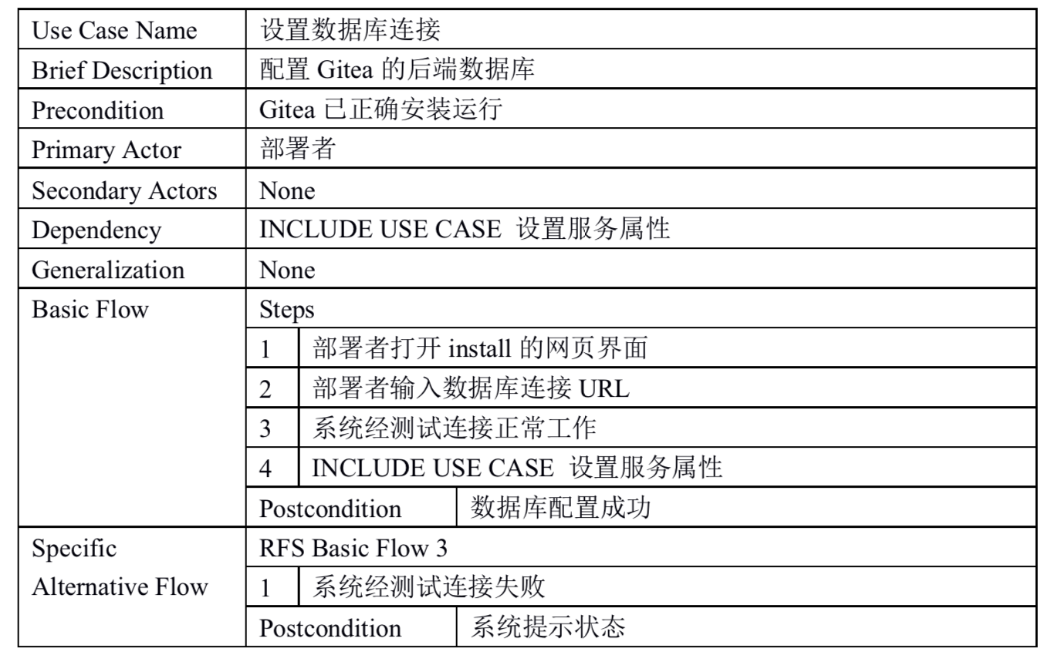
RUCM图
其他RUCM描述：
设置数据库连接
使用者与管理者
设置通知属性
设置服务属性
设置管理员账户
创建于删除账户
创建合并请求
管理合并请求
创建仓库
合并仓库
迁移仓库
创建文件
……
表1 数据库连接RUCM图

Slide 8
重点：功能拓展需求分析
功能需求
通知方式管理接口
微信通知模块
非功能需求
功能兼容性
运行兼容性
业务需求
通知
多平台融合
通知事件管理接口
通知事件定义接口
可测试性
代码风格一致性
Gitlab迁移接口
Notes:
http://www.sohu.com/a/283505320_100269170 谷歌机械臂

Slide 9
用例图
图3 部署者和使用者用例图
图4 开发者用例图

Slide 10
02
项目计划书改进

Slide 11
改进内容
项目总体规划改进
分工进一步明确
确定工作量追踪、git维护、会议记录者等等
时间节点的明确
任务的前驱后继关系明确
…
Git管理方式进一步明确
明确分支的方式，融合的方式
所有文件更新必须在git留档
将记录改写为工作日志
…
交流方式更新
临时文件平台
会议方式更新：交流式-->主持式

Slide 12
03
实验6-8安排

Slide 13
实验六

Slide 14
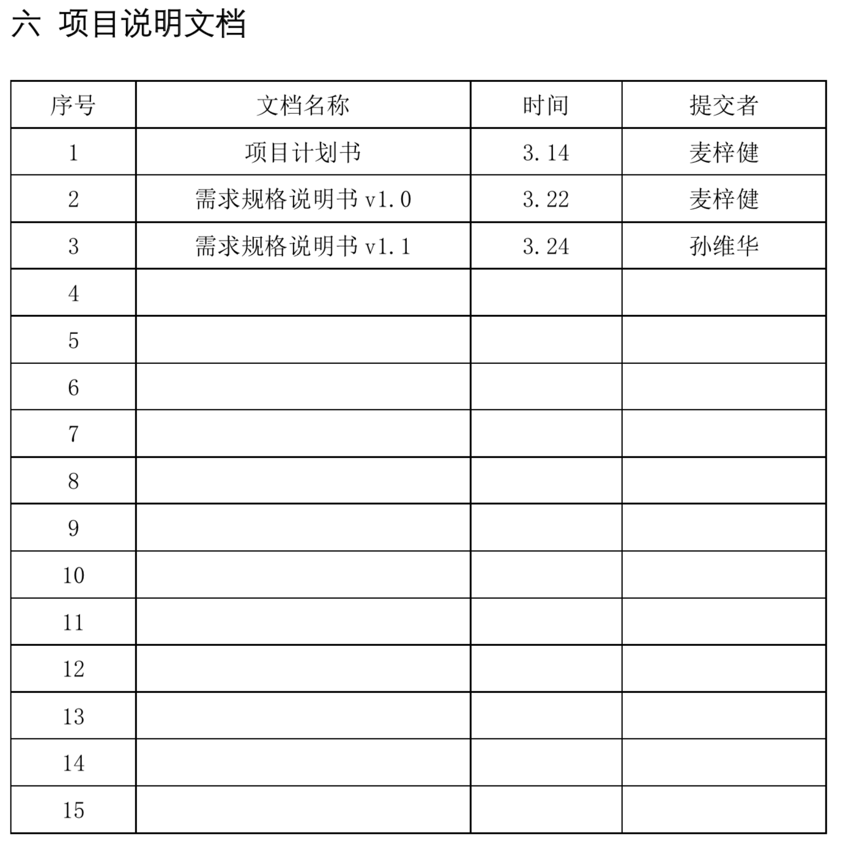
实验八
负责人：麦梓健
更新方式：git的日志+补充
管理内容：
会议记录
项目计划进度
个人工作进度
评审意见汇总
汇报ppt
项目说明文档
图5 开发者用例图

Slide 15
实验七

Slide 16
谢谢

